Slide 1
ICAN系統 -
應屆畢業班成績送繳說明

Slide 2
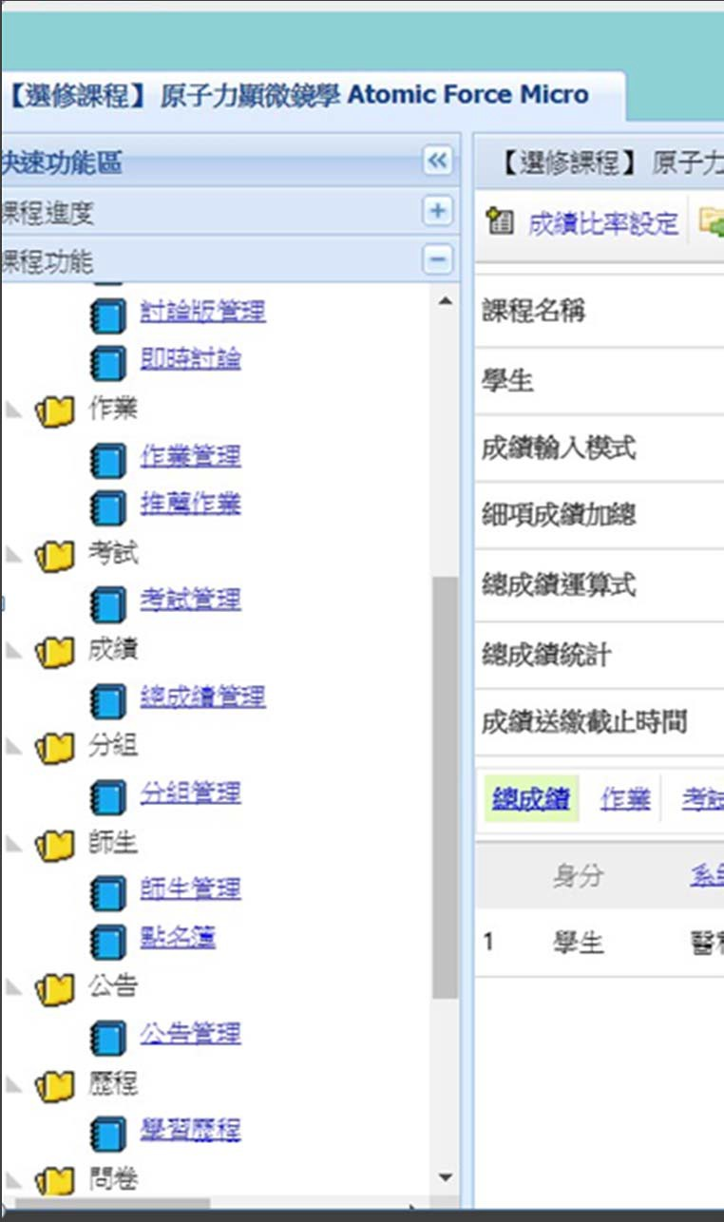
1
※步驟一：
點選左邊列表「課程功能」-「成績」-「總成績管理」頁面

Slide 3
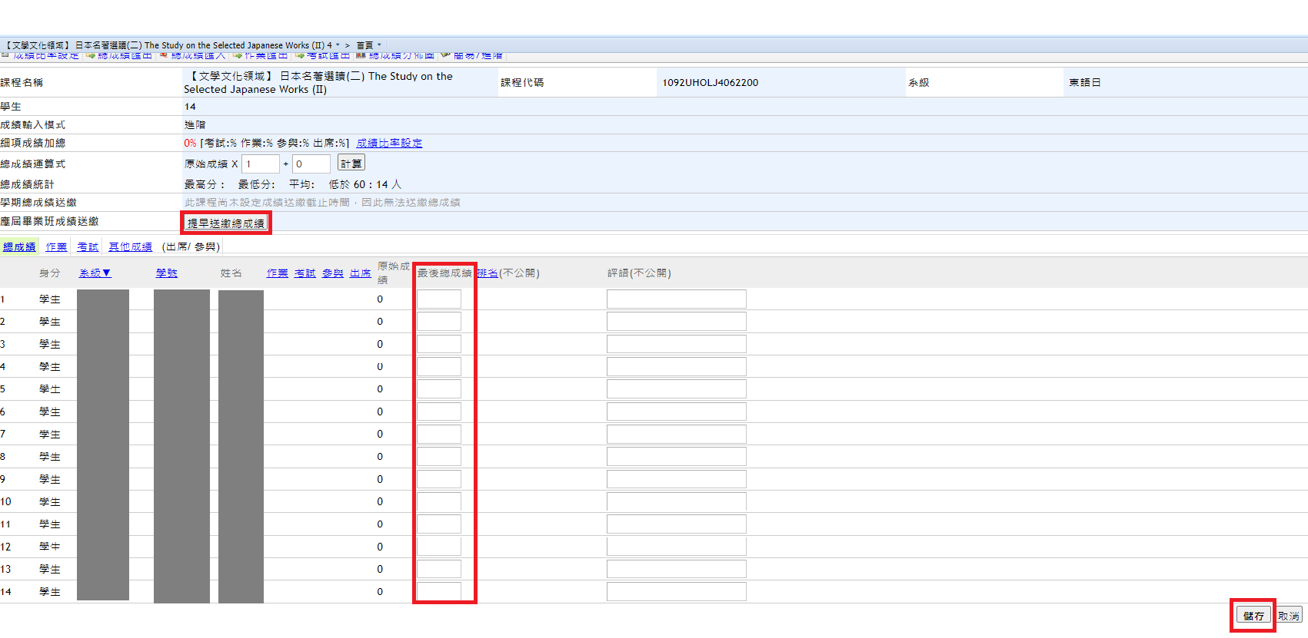
※步驟二 ：畢業班課程：請務必輸入全班學生成績（成績輸入欄位僅接受「0～100」之整數）。
提醒：每門課程總成績送繳僅限一次，成績一旦送出後不可修改。
※步驟三 ：請再次確認輸入全班成績後，點選【儲存】按鈕。
※步驟四 ：最後請點選【送繳總成績】，即完成送繳成績，學生可於ICAN查看成績。
4
2
3

Slide 4
畢業班成績送繳完成後畫面：
「送繳總成績」按鈕反灰後，無法再次點選。（成績提前送繳僅限一次，送出不可修改）
應屆畢業班成績送繳
已送繳日期: 2022/5/16 17:27
「送繳總成績」按鈕反灰後，無法再次點選。

Slide 5
畢業班成績送繳相關問題請洽教務處註冊組分機：＃1102、＃1103、#1140

